Slide 1


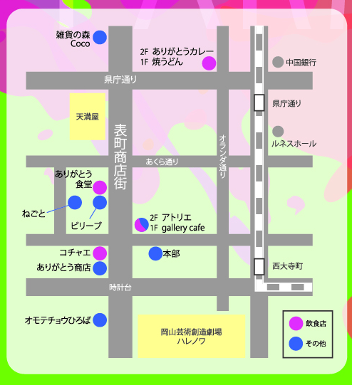
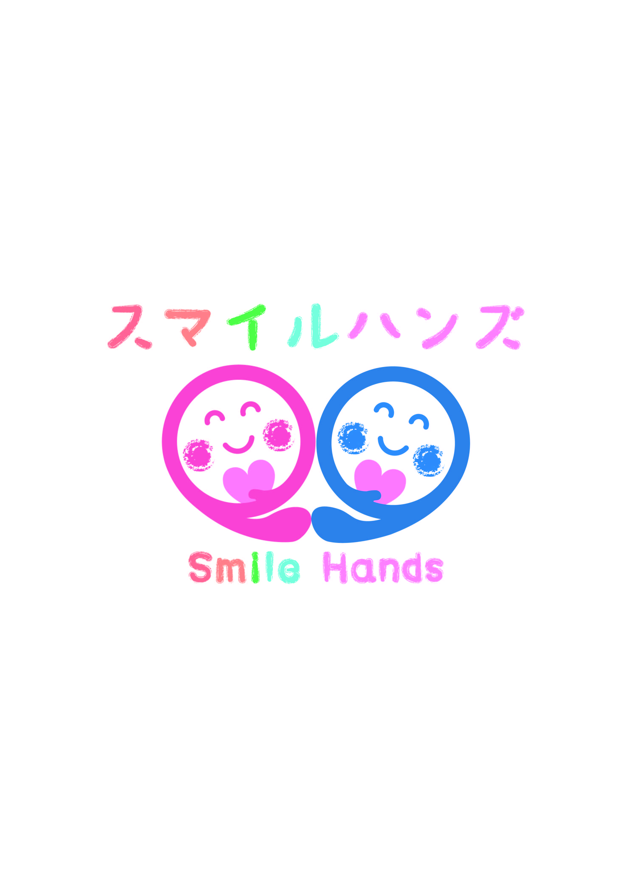
スマイルハンズ和歌山事業所
（JR和歌山駅から徒歩５分）
〒640-8323
和歌山市太田2丁目14-6
第一生命ビル２階
TEL 073-473-2222
FAX 073-473-2221
共に生きる！
SDGsから
共生社会へ
就労継続支援A型事業所
SMILEHANDS
スマイルハンズ海南事業所
2023年2月開設
ありがとうのあふれる職場で
共に働きましょう！
（JR海南駅から徒歩５分）
〒642-0002
海南市日方1521-1
ピア・ビル１階
TEL 050-8887-2080
FAX 050-8887-2081
2023年2月開設
ありがとうのあふれる職場で
共に働きましょう！
株式会社 HANDS
640-8323
和歌山市太田2丁目14-6第一生命ビル２階
Tel073-473-2222 fax073-473-2221

Slide 2
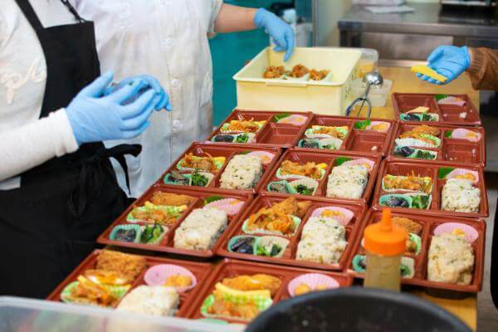
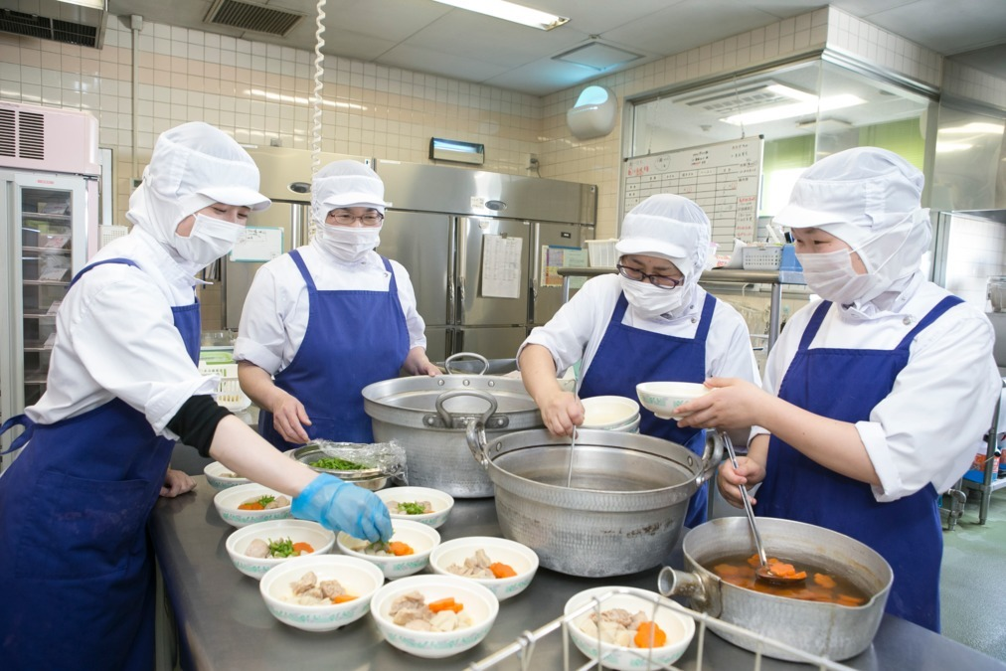
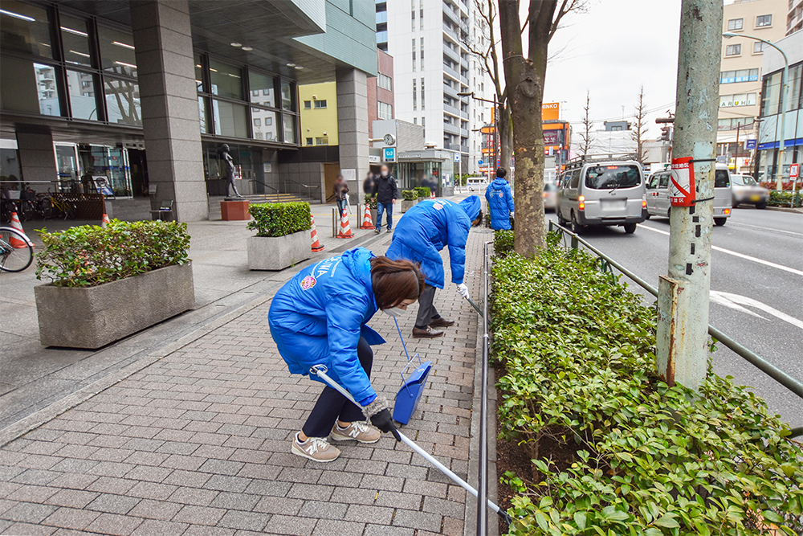
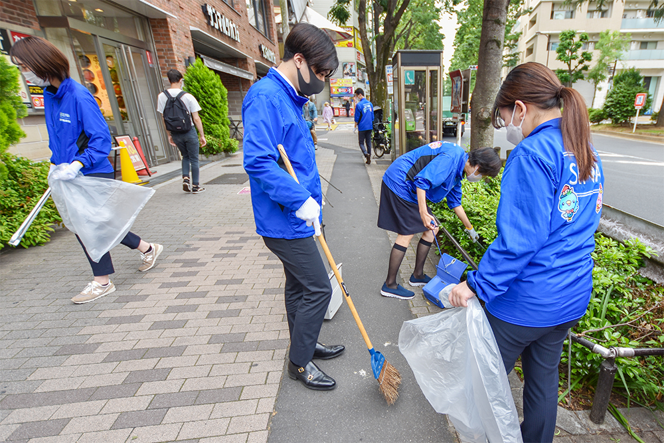

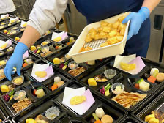
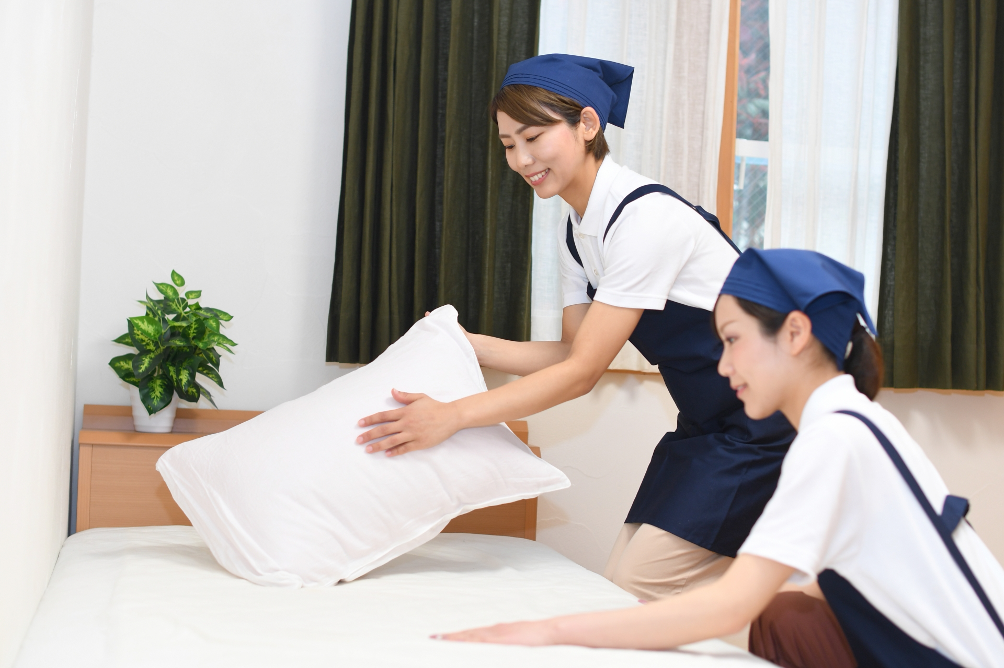
スマイルハンズ 和歌山事業所
では
お弁当の盛り込みや
お弁当の配達や
店舗のお掃除や
店舗の仕込みや
近隣の歩道や植栽を
綺麗にする仕事を
して頂きます。
スマイルハンズ 和歌山事業所
では
お弁当の盛り込みや
お弁当の配達や
店舗のお掃除や
店舗の仕込みや
近隣の歩道や植栽を
綺麗にする仕事を
して頂きます。
スマイルハンズ 海南事業所
では
お弁当の盛り込みや
お弁当の配達や
ホテルの部屋のベッドメイキングや
近隣の歩道や植栽を
綺麗にする仕事を
して頂きます。
スマイルハンズ 海南事業所
では
お弁当の盛り込みや
お弁当の配達や
ホテルの部屋のベッドメイキングや
近隣の歩道や植栽を
綺麗にする仕事を
して頂きます。
就労継続支援事業所とは？
「就労継続支援事業所」とは、障がい者自立支援法に基づく就労継続支援のための施設。
一般企業への就職が困難な障がい者に就労機会を提供するとともに、生産活動を通じて、その知識と能力の向上に必要な訓練などの障がい福祉サービスを供与することを目的としています。
同事業所の形態にはA・B二種類あり、「A型」は障がい者と雇用契約を結び、原則として最低賃金を保障するしくみの“雇用型”。「B 型」は契約を結ばず、利用者が比較的自由に働ける“非雇用 型”です。

